Slide 1

第八章 无穷级数
1
基本定理
§8.6
Taylor级数
2
将函数展开为幂级数

Slide 2
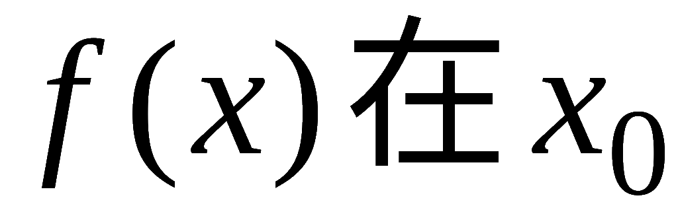
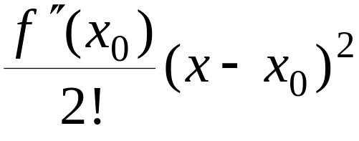


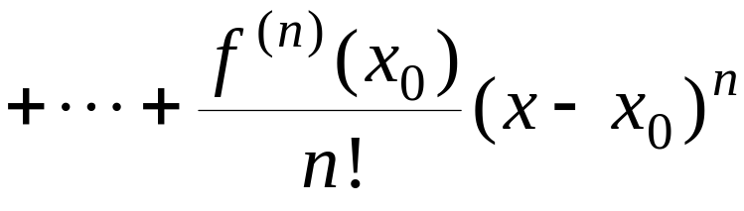

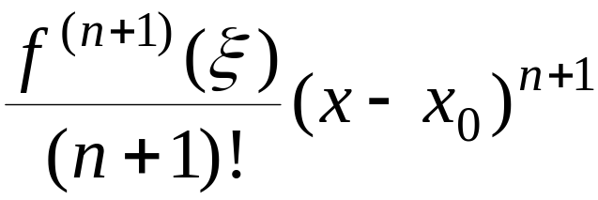

1. 基本定理
若函数
的某邻域内具有 n + 1 阶导数,
则在
该邻域内有 :
此式称为 f (x) 的 n 阶Taylor公式 ,
其中
( ξ 在 x 与 x₀ 之间)
称为Lagrange余项 .

Slide 3

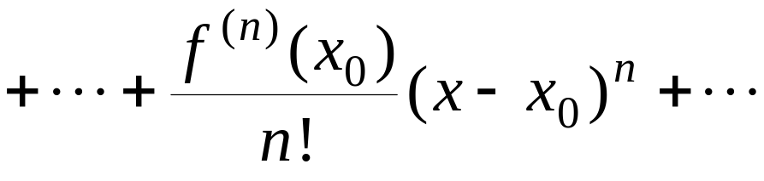
待解决的问题 :
1. 基本定理(续1)
若函数
的某邻域内具有任意阶导数,
则称
为f (x) 的Taylor级数 .
当x₀ = 0 时, Taylor级数又称为Maclaurin级数 .
1) 对此级数, 它的收敛域是什么 ？
2) 在收敛域上 , 和函数是否为 f (x) ?

Slide 4
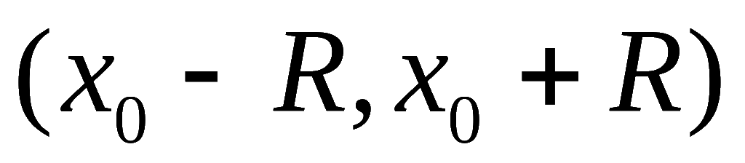
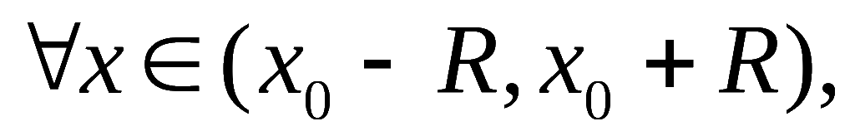
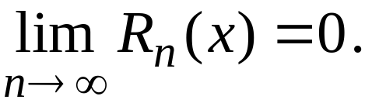
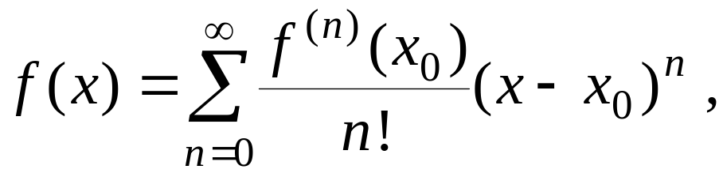
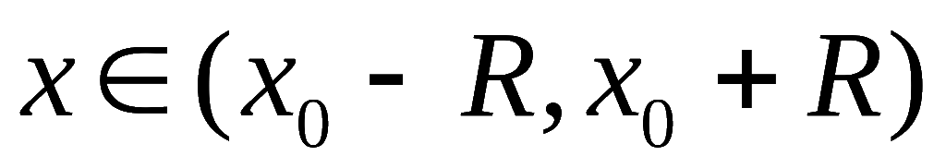
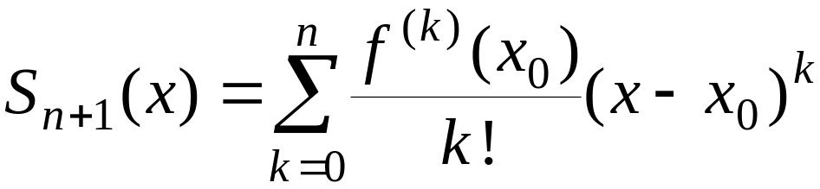

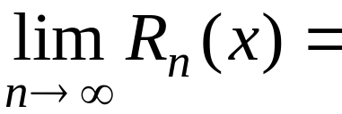
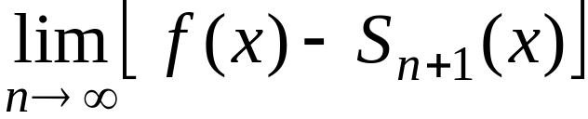

1. 基本定理(续2)
设函数 f (x) 在区间
内具有任意阶导数，
则 f (x) 在该区间内能展成Taylor级数的充分必要条件
是，
有
证明:
令

Slide 5
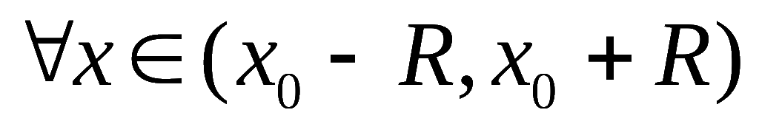

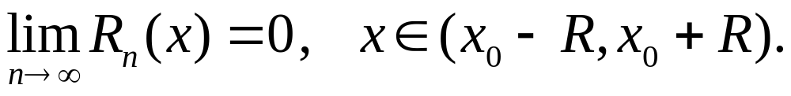
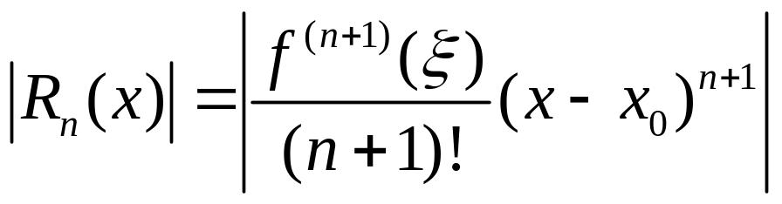
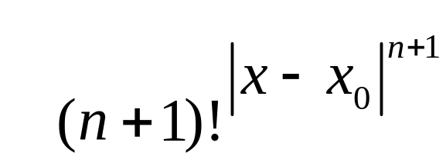
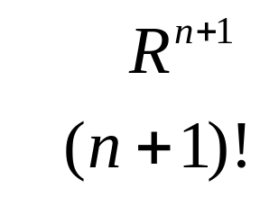
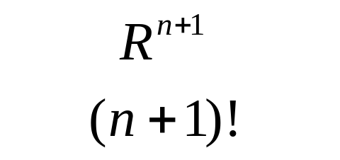
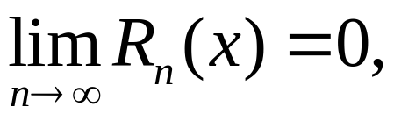
1. 基本定理(续3)
若存在常数M,
使得
及 ,
都有
则f (x)能在 内展成Taylor级数.
证明:
只需证
为此，估计余项
由于级数
收敛，
故
从而

Slide 6


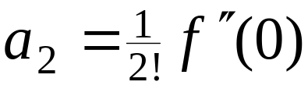


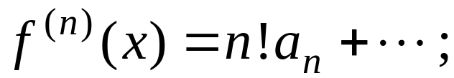
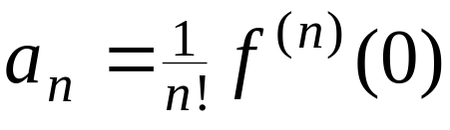
1. 基本定理(续4)
若 f (x) 能展成 x 的幂级数,
则这种展开式是唯一的，且
与它的Maclaurin级数相同.
证: 设 f (x) 所展成的幂级数为
则
显然结论成立 .

Slide 7
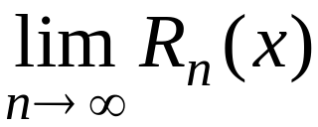
2. 将函数展开为幂级数
直接展开法
— 利用Taylor公式
展开方法
间接展开法
— 利用已知其级数展开式
的函数展开
1. 直接展开法
由Taylor级数理论可知,
骤如下 :
第一步: 求函数及其各阶导数在 x = 0 处的值 ;
第二步: 写出Maclaurin级数 , 并求出其收敛半径 R ;
第三步: 判别在收敛区间(－R, R)内
是否为0.

Slide 8
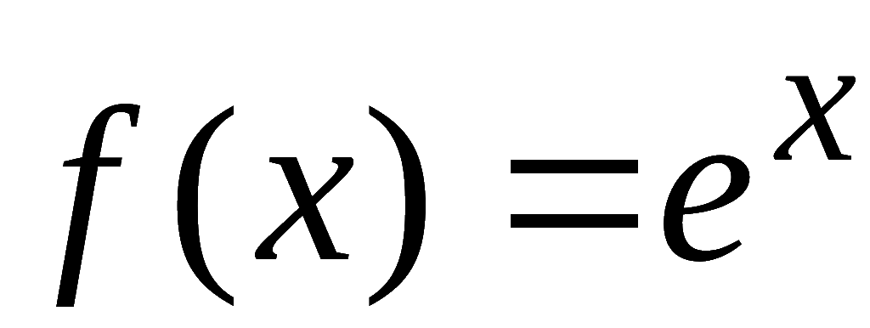
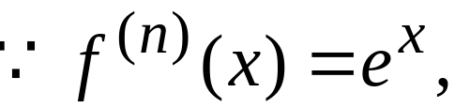
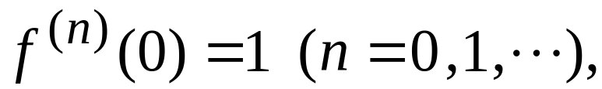
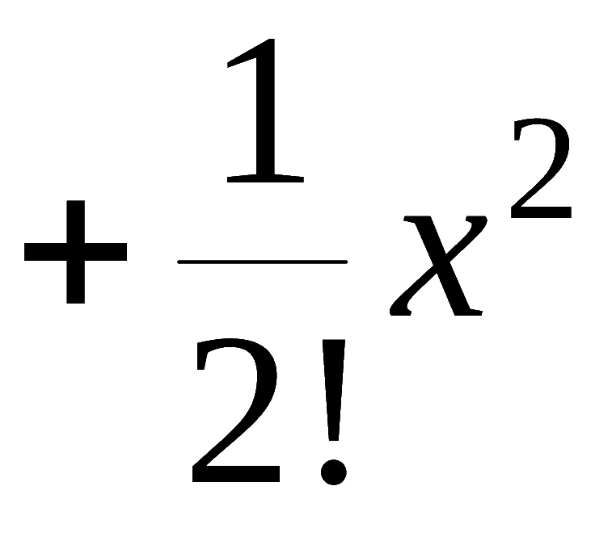
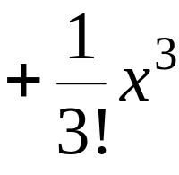
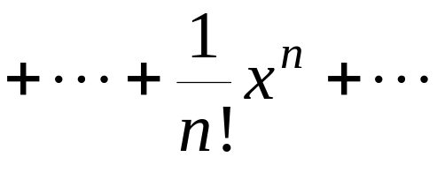



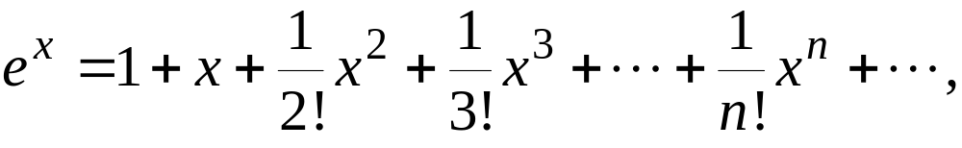

例1. 将函数
3. 例
展开成 x 的幂级数.
解:
故得级数
其收敛半径为
任取正数R,
当
时,
对 都有
故

Slide 9

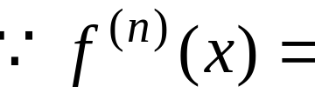
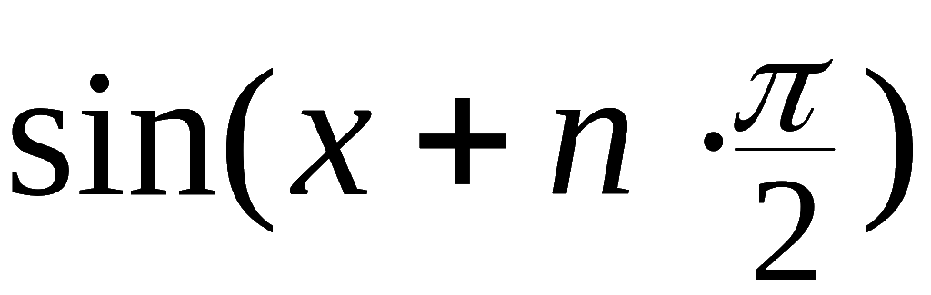
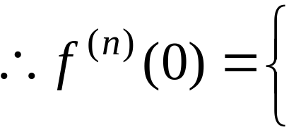



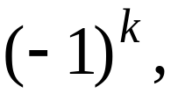

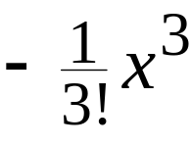
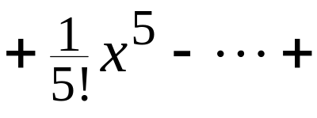
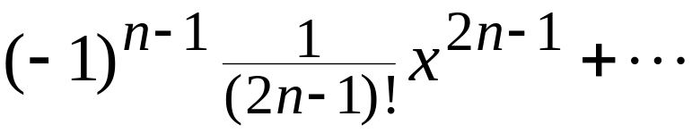




例2. 将
3. 例(续1)
展开成 x 的幂级数.
解:
得级数:
其收敛半径为
对一切 x 及一切自然数 n, 均有

Slide 10
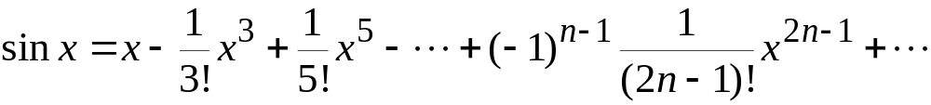
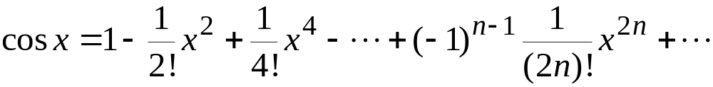
3. 例(续2)
类似可推出:

Slide 11
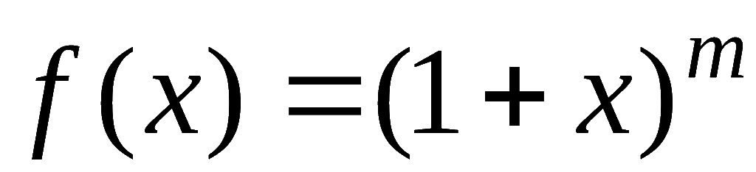



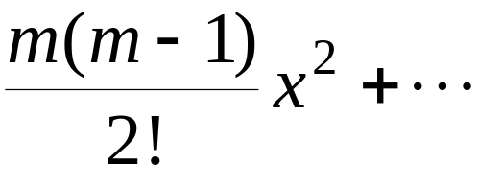

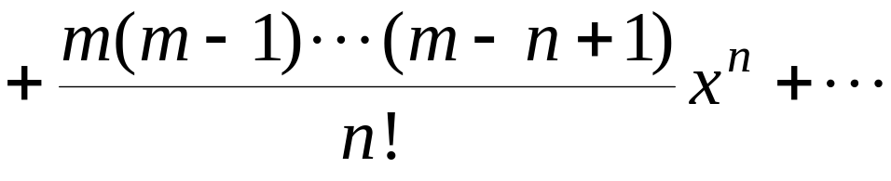
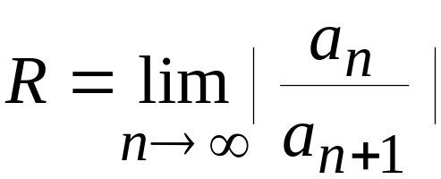
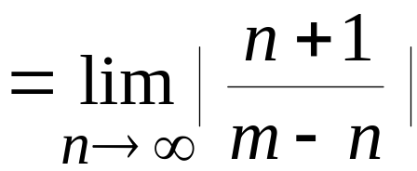

例3. 将
3. 例(续3)
展成 x 的幂级数, 其中m为常数.
解: 易求出
于是得 级数
由于
因此对任意常数 m,
级数在开区间 (－1, 1) 内收敛.

Slide 12


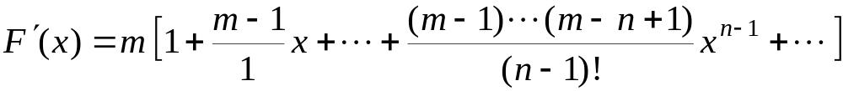



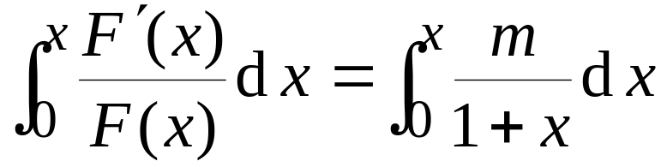
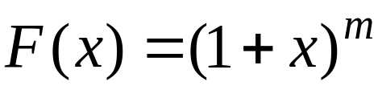
3. 例(续4)
为避免研究余项 , 设此级数的和函数为
则
推导
Notes:
运行时, 点击按钮“推导”, 可显示方程的推导过程,并自动返回.

Slide 13
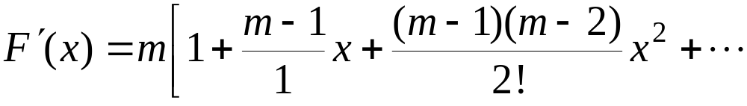
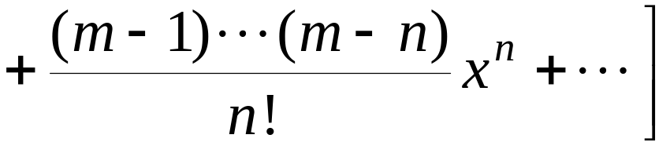







附注: 例3推导

Slide 14


3. 例(续5)
由此得
称为二项展开式 .
说明：
(1) 在 x＝±1 处的收敛性与 m 有关 .
(2) 当 m 为正整数时, 级数为 x 的 m 次多项式, 上式
就是代数学中的二项式定理.

Slide 15



















3. 例(续6)
对应
的二项展开式分别为

Slide 16







2. 间接展开法
3. 例(续7)
利用一些已知的函数展开式及幂级数的运算性质,
将所给函数展开成 幂级数.
例4. 将函数
展开成 x 的幂级数.
解: 因为
把 x 换成
, 得

Slide 17









例5. 将函数
3. 例(续8)
展开成 x 的幂级数.
解:
从 0 到 x 积分, 得
上式右端的幂级数在 x ＝1 收敛 ,
定义且连续,
所以展开式对 x ＝1 也是成立的,
于是收敛
区间为

Slide 18


















例6. 将
3. 例(续9)
展成
的幂级数.
解:

Slide 19




















例7. 将
3. 例(续10)
展成 x－1 的幂级数.
解:

Slide 20












4. 内容小结
1. 函数的幂级数展开法
(1) 直接展开法
— 利用Taylor公式 ;
(2) 间接展开法
— 利用幂级数的性质及已知展开
式的函数 .
2. 常用函数的幂级数展开式

Slide 21

















当 m = –1 时

Slide 22







5. 思考与练习
1. 函数
处 “有Taylor级数” 与 “能展成Taylor
级数” 有何不同 ?
提示:
后者必需证明
前者无此要求.
2. 如何求
的幂级数 ?
提示:

Slide 23










6. 备用题
1. 将 展开成 x 的幂级数.
解:
x＝±1 时, 此级数条件收敛,
因此

Slide 24
















2. 将
6. 备用题(续)
在x = 0处展为幂级数.
解:
因此

Slide 25
7. 作业
习题8.6 (P51)
A类题 2. (1)、(4); 3. (2)、(3).
B类题 1; 2.

